Slide 1
Unix System Programming
Ch. 0 : Orientation

Slide 2
조교 소개
천성길
석사과정, 데이터과학 연구실(1404호)
chkrdp@gmail.com

Slide 3
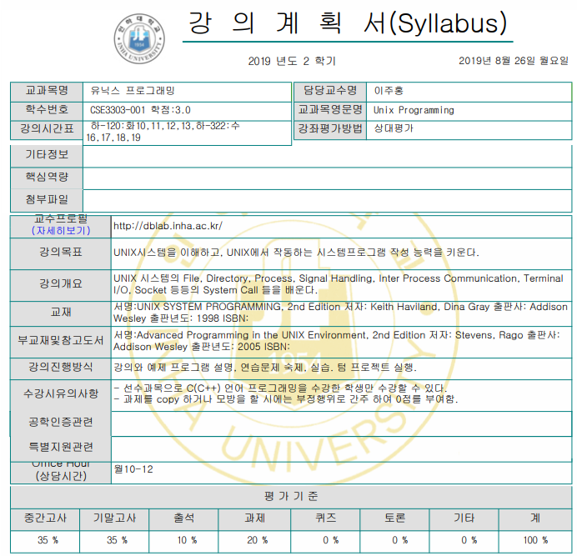

Slide 4

Unix란?
다중 사용자 방식의 시분할 운영체제
1960년대 후반 벨 연구소에서 처음 개발
윈도우 계열을 제외한 모든 현대적 운영체제의 원형
Notes:
처음으로 assembly가 아니라 C언어라는 고급 프로그래밍 언어로 kernel까지 작성된 운영체제이기 때문에 다른 HW로 이식하기가 쉽고 multitasking 기술을 도입하여 여러 사용자가 동시에 사용할 수 있게 되었다. 즉, 멀티 태스킹, 멀티 유저를 지원합니다.
C언어 자체가 UNIX를 프로그래밍하기 위해 개발된 것.
서버 운영에 필수적인 CLI (Command Line Interface)가 상당히 강하기 때문에 서버 시장에서는 윈도우보다 인기가 좋습니다.

Slide 5
Unix란?
POSIX 표준
이식 가능 운영 체제 인터페이스 (Portable Operating System Interface) + X
서로 다른 유닉스 OS의 공통 API를 정리하여 이식성이 높은 유닉스 응용프로그램을 개발하기 위한 목적으로 책정한 애플리케이션 인터페이스 규격
POSIX 표준을 만족하는 것들을 유닉스 계열 운영체제라고 함 (리눅스, Mac OS 등)
Notes:
UNIX를 모방해서 여러 운영체제들이 나타났는데 이들을 표준화하기 위해 만든 것이 POSIX 표준입니다.
POSIX 표준을 만족하는 것들을 UNIX 계열 운영체제라고 합니다. Linux, Mac OS X가 대표적인 유닉스 계열 운영체제입니다. 안드로이드, iOS 모두 유닉스 계열의 플랫폼입니다.

Slide 6
Linux vs Unix
 | Linux(리눅스) | Unix(유닉스)
설명 | 오픈소스이며 무료OS | 대학, 회사, 큰 기업에서 주로 선호하는 OS
가격 | 무료. 그러나 유료로 지원되는 것이 있다. | 몇몇은 개발용도로 무료(Solaris) 그러나 유료로 지원되는 것이 있다.
첫 시작 | 1992년 MINIX(유닉스와 비슷한 시스템)에 의해 영감을 받은 리누스 토발즈가 개발. GUI, Drivers 등의 많은 특성들을 추가한 후에 지금의 리눅스가 된 OS의 프레임워크를 개발함. 리눅스 커널은 1991년 9월 17일 출시. | 1969년, Bell연구소의 AT&T직원들과 데니스 리치에 의해 개발되었으며, C언어로 작성됨. 휴대용 제품, 시분할 환경의 다중작업과 다중사용자 시스템을 위해 설계됨
예시 | Ubuntu, Fedora, Red Hat, Debian, Archlinux, Android 등 | OS X, Solaris, 모든 리눅스
요약
유닉스를 개인 컴퓨터에서 사용할 수 있도록 한 것이 리눅스
참고 : http://www.diffen.com/difference/Linux_vs_Unix
Notes:
리눅스는 컴퓨터과학과 대학원생이었던 리누스 토발즈가 개발한 커널입니다.

Slide 7
실습 수업의 목적
Unix 계열 OS에 대한 전반적인 사용법을 배움
Unix File Systems
User Permission
Multi-user Environment
…
Unix System call interface에 대한 실습과 이해
Creating Processes
Signal Handling
Interprocess Communication
…

Slide 8
실습환경
메인 환경:
VirtualBox + Linux: Ubuntu 18.04
RAM 384MB / HDD 4GB
GCC, G++, automake 설치

Slide 9
실습환경
준비물!
Virtual Box 설치파일
Ubuntu 18.04 파일

Slide 10
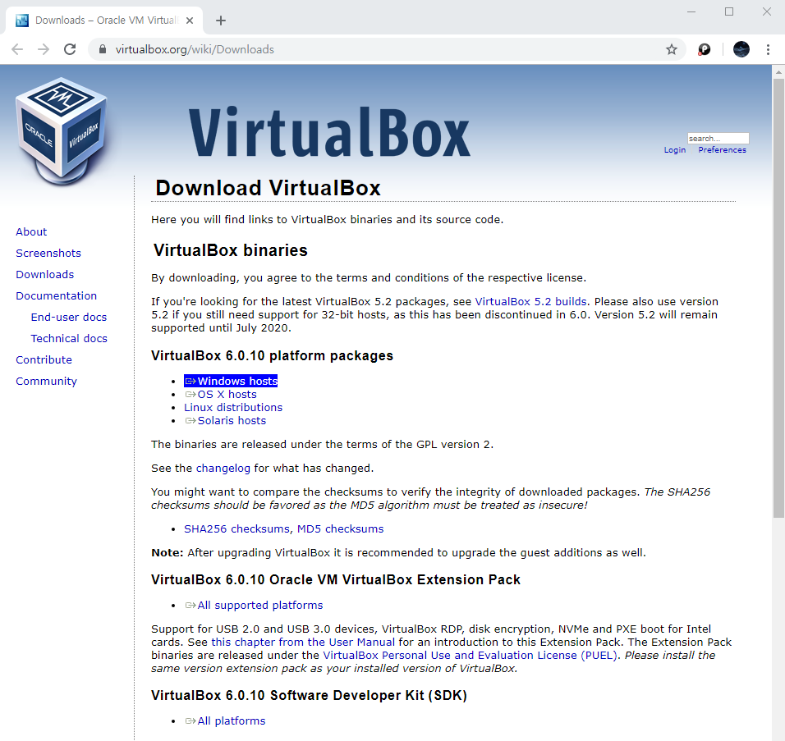
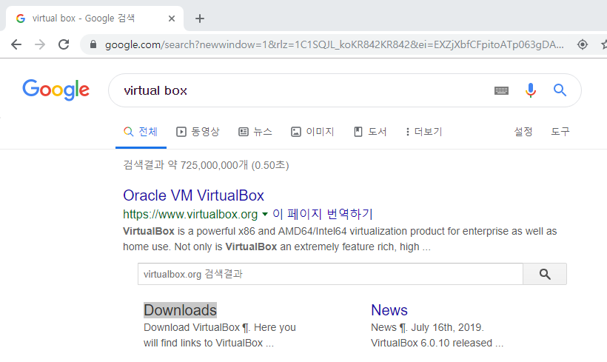
Virtual Box 다운받기
https://www.virtualbox.org/wiki/Downloads 에 접속하여,
현재 운영체제 맞는 VirtualBox 프로그램을 다운로드 합니다.

Slide 11
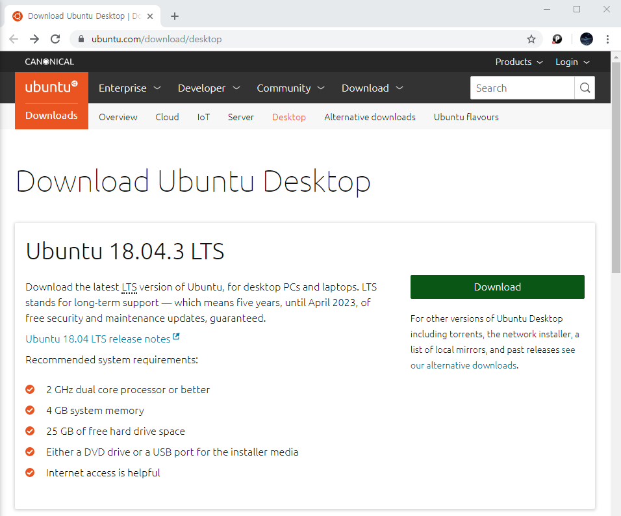
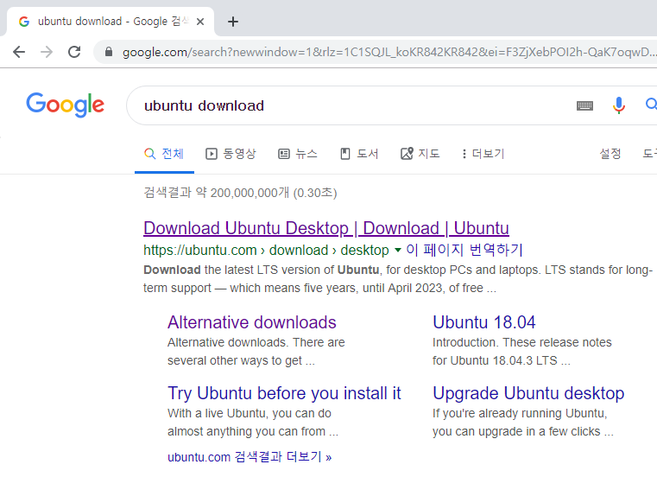
Linux - Ubuntu 18.04.3 LTS 다운받기
Ubuntu 홈페이지에 접속합니다
http://www.ubuntu.com/download/desktop/

Slide 12
주의사항: 출석
출석은 실습 시간 전에 확인합니다.
부득이한 경우 사전에 양해를 구하시기 바랍니다.
취업, 면접, 경조사, 교생 실습 등
사후에도 증명서를 제출하면 출석 인정됩니다.
4주 결석은 F 처리
이론, 실습 개별 적용
3주 지각 = 1주 결석 적용

Slide 13
주의사항: 과제 제출
Blackboard를 이용하여 과제를 제출
e-mail 등을 이용한 개별제출은 인정하지 않습니다.
추가제출기한 있을 수 있음
과제의 난이도 또는 천재지변 등에 따라 조절
Microsoft Word 문서로 제출
때때로 소스 코드 및 스크린샷이 필요
압축 시에는 7z, zip 등으로 제출 (alz, egg 불허)

Slide 14
주의사항: 과제 제출
부정행위
부정행위인 것
코드를 공유하는 행위 - 코드의 Copy and Paste, Retyping, 소스 파일 공유 등
부정행위가 아닌 것
시스템이나 개발 툴 사용법을 알려주는 것
전반적인 디자인을 구상하는 데 도움을 주는 것
디버깅을 도와주는 것
패널티 :
해당 과제에 대한 점수 0점

Slide 15
주의사항: 기타
실습 출결, 과제는 조교에게 문의
질문은 블랙보드, e-mail, 카톡, 전화 다 됨

